Slide 1
ANALISIS DE LA CARICATURA PERIODÍSTICA
GRADO NOVENO
I.E.T. LA SAGRADA FAMILIA
AREA DE HUMANIDADES
LENGUA CASTELLANA
IBAGUÉ
2021

Slide 2
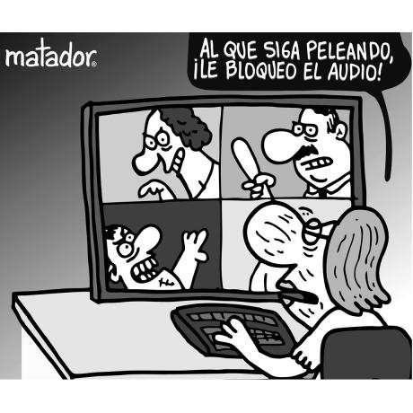

Título
Seudónimo con el
Que se conoce al caricaturista
DIA DE LA MADRE EN ZOOM
Lenguaje verbal
Color blanco y negro
Plano: Pueden ser general, medio, primer plano o primerísimo primer plano, en este caso es plano medio
personajes
Descripciones: todo lo que se pueda ver literalmente en toda la caricatura: todos tienen una actitud de estrés y agresiva
Lenguaje icónico: Imágenes
Objetos
Que
Ayudan en el
análisis
Metáfora visual: Tiene que ver con una visión inferencial de lo que se ve e interpreta de
toda la caricatura.

Slide 3
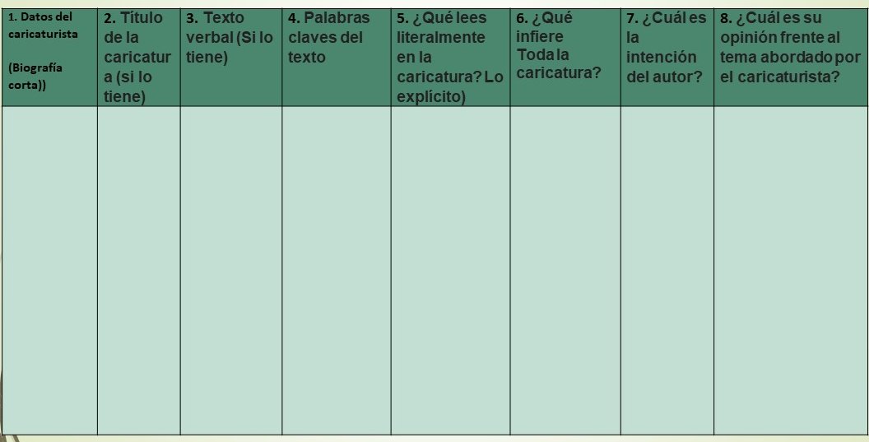
TIPO DE ESCRITO: CARICATURA
TIPO DE TEXTO :ARGUMENTATIVO
FUENTE: eltiempo.com
El día de la madre en zoom
BLOQUEO: obstruir, interceptar, impedir el funcionamiento normal de algo, entorpecer la realización de un proceso, cerrar el paso
AUDIO: El concepto de audio se emplea para nombrar a la técnica que permite grabar, transmitir y reproducir sonidos.
PELEA: Enfrentamiento físico entre personas o animales que está sujeto a reglas,
MADRE: Mujer que ha tenido uno o más hijos
El día de la madre por primera vez en nuestra época, celebrado a distancia, por las plataformas virtuales, por culpa del coronavirus. Pero como siempre no faltan las peleas y la violencia en esta celebración en Colombia.
En forma jocosa (a través de zoom que es la herramienta virtual más utilizada en esta época de pandemia) pero con sátira, el caricaturista crítica la violencia que acompaña la celebración del día de la madre en Colombia
Julio César González, mejor conocido como "Matador", es un caricaturista colombiano de renombre, bastante reconocido a nivel nacional. Sus primeros trabajos como caricaturista fueron realizados para el periódico 'El Fuete' y la gaceta de cine de Comfamiliar, de Pereira.
Día de la Madre en Zoom
Hay un globo y en el dice “AL QUE SIGA PELIANDO ¡LE BLOQUEO EL AUDIO!”
Una señora haciendo el rol de mama sentada frente a un computador usando la herramienta zoom para comunicarse con sus hijos
en el día de la madre. Ellos se ven agresivos a lo que la madre los amenaza con que les va a bloquear el audio.
Que es muy triste que ni el día de la madre cesan las peleas de familia. Es una verdad que se ve mucho en Colombia cuando las estadísticas dicen que el día de la madre se ha convertido en el día más violento del año.

Slide 4
TIPO DE ESCRITO: CARICATURA
TIPO DE TEXTO :ARGUMENTATIVO
FUENTE:

Slide 5
El día de la madre en zoom
UN EXTRAÑO DIA DE LA MADRE EN CUARENTENA
En la caricatura de Matador publicada en el periódico el Tiempo, dice que en tiempos de cuarentena se celebra el día de la madre con la herramienta zoom pero que los hijos pelean porque en un día así, no para la violencia y la falta de respeto hacia el ser más querido.
Texto argumentativo
Yo pienso que en un día tan importante como lo es la celebración del día de la madre los hijos no deberían pelear sino complacer a la madre. Estoy de acuerdo con el autor que en nuestra cultura este es uno de los días con más reportes de violencia como se puede evidenciar en estadísticas de la policía Nacional, noticias como caracol o periódico nacionales o regionales.
En vista de que se evidencia mucha violencia en el ambiente familiar, propongo que las personas deberían ser mas tolerantes, aprender a conocerse, aprender a escucharse y a respetar la diferencia de pensamientos entre hermanos, padres e hijos. Pero lo más importante, hacer del día de la madre un verdadero homenaje al ser que nos dio la vida.

Slide 6
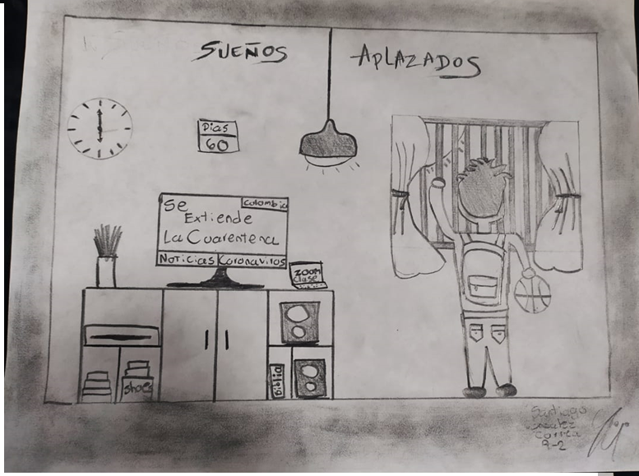

Slide 7
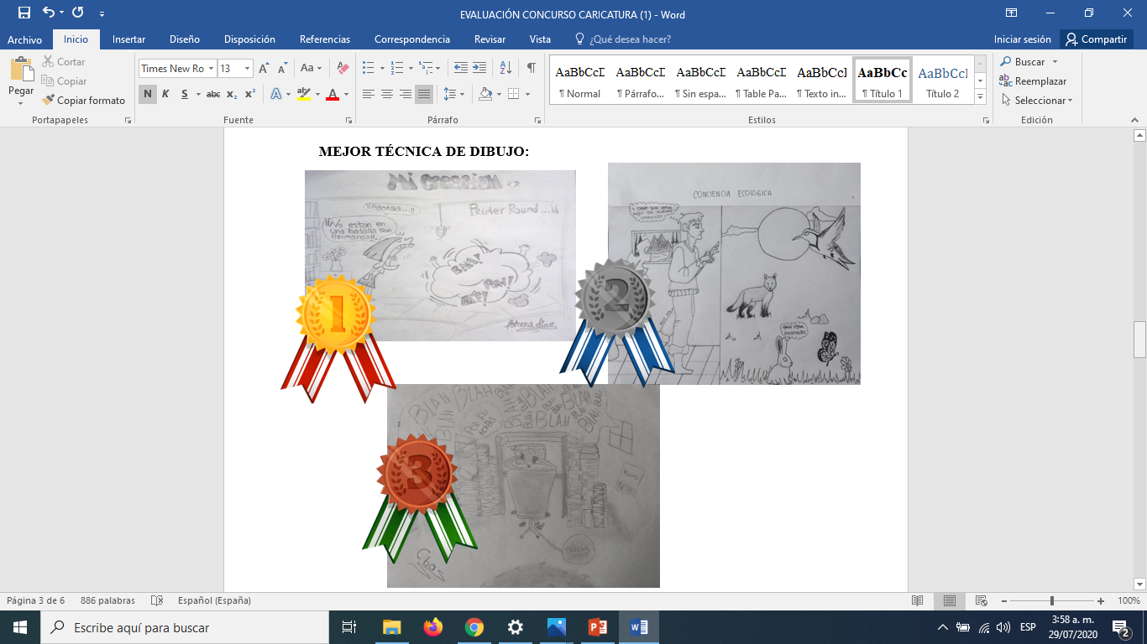
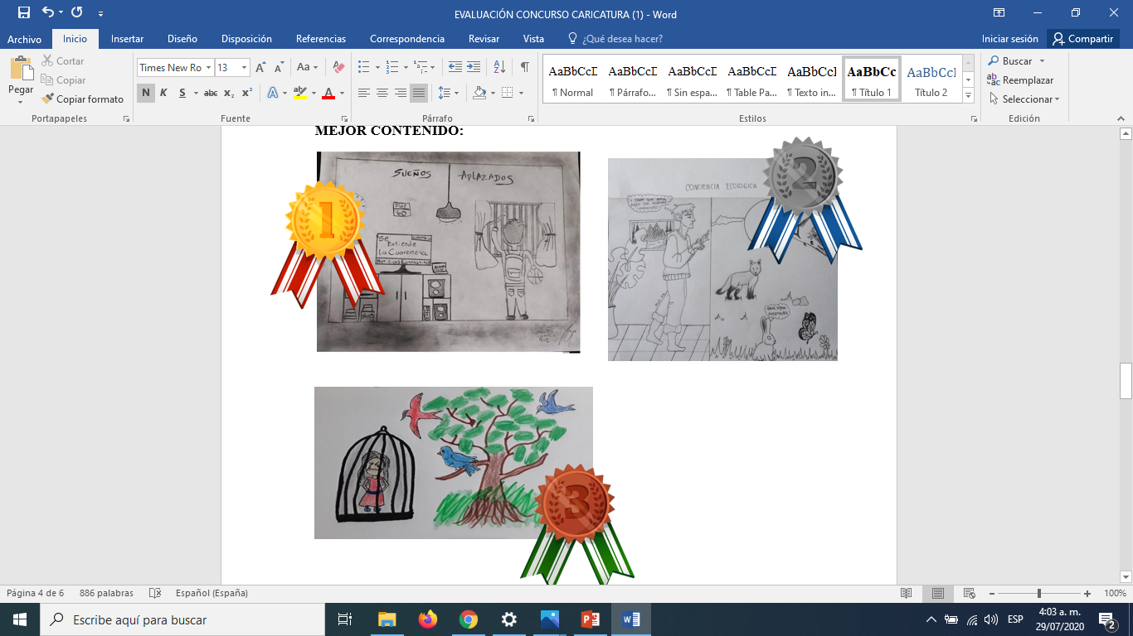

Slide 8
https://streamyard.com/pwqn8xmtxk

